Slide 1



Tập làm văn:
TÌM HIỂU CHUNG
VỀ VĂN MIÊU TẢ
NGỮ VĂN 6

Slide 2

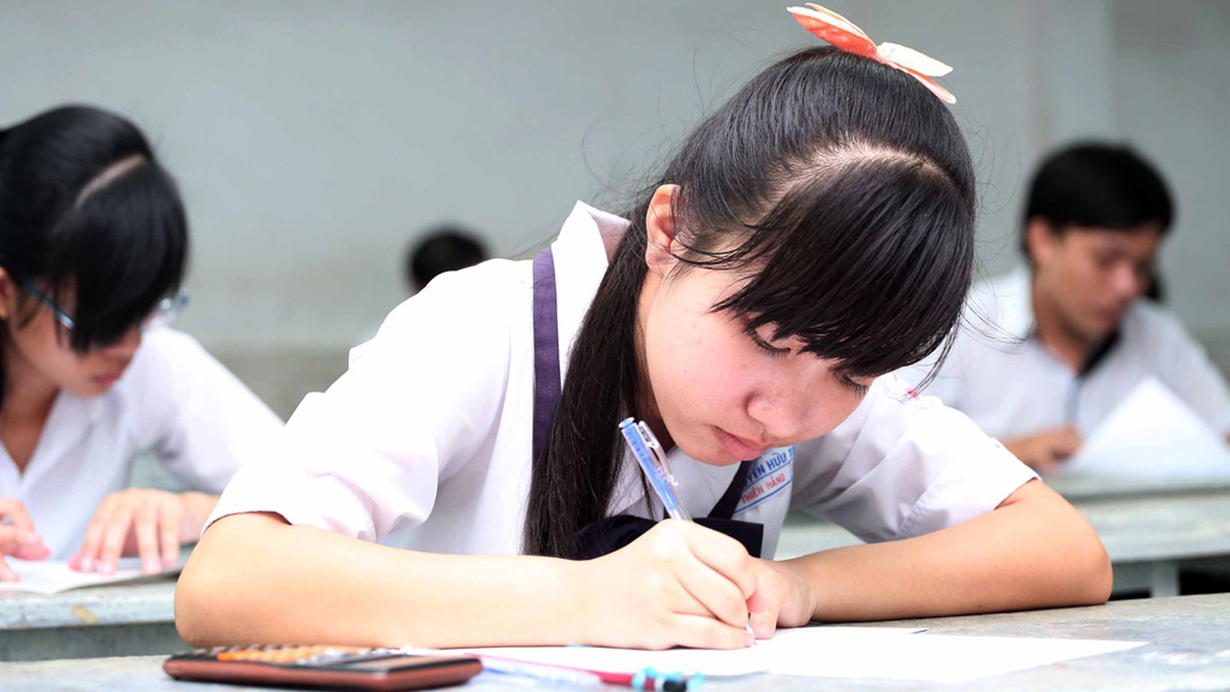
HỌC SINH GHI BÀI NHỮNG SILE CÓ BIỂU TƯỢNG


Slide 3

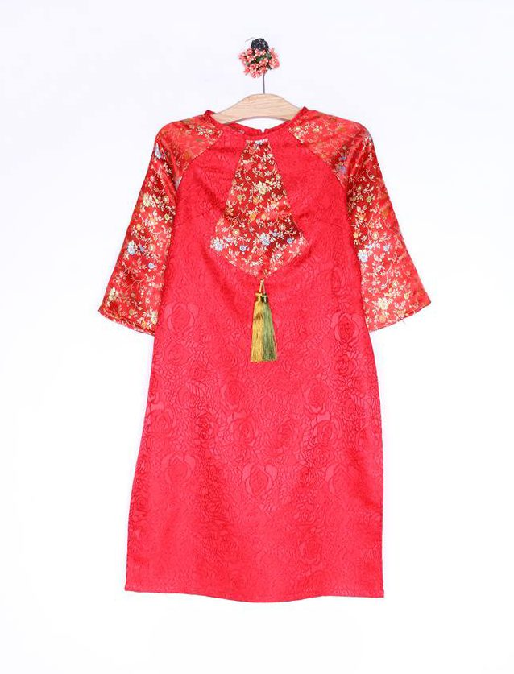
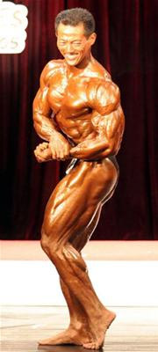
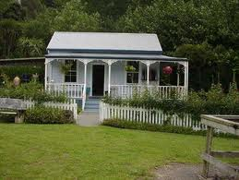
Tập làm văn
TÌM HIỂU CHUNG VỀ VĂN MIÊU TẢ
Miêu tả là nêu lên các đặc điểm, tính chất… nổi bật nhằm tái hiện lại trạng thái sự vật, sự việc, … giúp người nghe, người đọc hình dung ra.
Khi cần tái hiện hoặc giới thiệu một sự vật, con người, phong cảnh… mà người được giới thiệu chưa nhận ra, chưa trông thấy, chưa hình dung được, chúng ta sử dụng cách miêu tả.
Việc các em vừa thực hiện gọi là miêu tả. Vậy miêu tả là gì? Trong những trường hợp nào chúng ta cần miêu tả?
Thế nào là văn miêu tả?
Tả ngôi nhà cần có:
-Nhà nằm ở phía bên tay trái hay tay phải ?
-Nhà trệt hay nhà lầu?
-Lợp ngói hay lợp tôn?
-Cổng vào nhà màu gì?
-Có trồng cây gì trước nhà không?
-Nếu nhà ở phố thì số nhà là bao nhiêu?
-……
Em cùng mẹ đi đến cửa hàng mua áo; trước rất nhiều chiếc áo khác nhau, nhiều màu nhiều vẻ, treo tận trên cao, làm thế nào để người bán hàng lấy xuống được chiếc áo mà em định mua?
Trên đường đi học, em gặp một người khách hỏi thăm đường về nhà em. Đang phải đến trường, làm thế nào để người khách nhận ra được nhà em?
Một học sinh lớp 3 hỏi em:
- Người lực sĩ là người như thế nào?
- Em phải làm gì để học sinh ấy hình dung ra được hình ảnh của người lực sĩ?
Khi tả lực sĩ cần chú ý làm nổi rõ các đặc điểm sau:
- Độ tuổi? Cao hay thấp?
Các cơ bắp trên cơ thể?
Sức lực như thế nào?
…..
-Vị trí: Chiếc áo nằm ở đâu? Trên cao, dưới thấp, ở giữa hay bên góc.
- Màu sắc: Đỏ, xanh, trắng, vàng… hay là phối hợp nhiều màu.
- Loại áo, kiểu áo: Áo dài, áo sơ mi, hay áo thun… có cổ hay không có cổ, dài tay hay ngắn tay…
1/ Tìm hiểu tình huống: SGK/15.
-Tình huống 1: Tả nhà em.
-Tình huống 2: Tả chiếc áo mà em
muốn mua.
- Tình huống 3: Tả lực sĩ.
Hãy nhìn vào hình ảnh bên và tả lực sĩ.
Nếu đây là ngôi nhà của em thì em sẽ làm thế nào để người khách nhận ra được ngôi nhà của mình?
Nếu em muốn mua chiếc áo này, em sẽ nói thế nào để người bán lấy xuống đúng chiếc áo mà em muốn mua?
2/ Tìm hiểu đoạn văn:

Slide 4
2/ Tìm hiểu đoạn văn:
Đọc đoạn văn tả Dế Mèn SGK/4 từ “Cái chàng Dế Choắt, người gầy gò…” đến “ … như hang tôi” và thực hiện yêu cầu sau:
- Chỉ ra các chi tiết, hình ảnh giúp em hình dung ra đặc điểm nổi bật của Dế Choắt.
- Qua các chi tiết tìm được em hình dung ra Dế Choắt như thế nào?
Đọc đoạn văn tả Dế Mèn SGK/3 từ “Bởi tôi ăn uống điều độ…” đến “… đưa cả hai chân lên vuốt râu” và thực hiện yêu cầu sau:
- Chỉ ra các chi tiết, hình ảnh giúp em hình dung ra đặc điểm nổi bật của Dế Mèn.
- Qua các chi tiết tìm được em hình dung ra Dế Mèn như thế nào?
- Chàng dế thanh niên cường tráng.
- Đôi càng mẫm bóng
- Những cái vuốt cứng dần và nhọn hoắt, sắc
- Đôi cánh dài kín tận chấm đuôi
- Đầu to, nổi từng tảng rất bướng
- Hai cái răng đen nhánh nhai ngoàm ngoạp như hai lưỡi liềm máy
- Râu dài và uốn cong một vẻ rất đỗi hùng dũng
-> Chú dế đẹp, lực lưỡng.
a) Dế Mèn:
- Người gầy gò, dài lêu nghêu như một gã nghiện thuốc phiện.
- Cánh ngắn củn…như người cởi trần mặc áo gi -lê
- Đôi càng bè bè, nặng nề, trông đến xấu.
- Râu ria cụt có một mẩu
- Mặt mũi ngẩn ngẩn, ngơ ngơ
- Tính nết: ăn xổi ở thì
-> Chú dế ốm yếu, tội nghiệp
đẹp, lực lưỡng.
b) Dế Choắt:
ốm yếu, tội nghiệp

Slide 5
Để người nghe, người đọc hình dung được đặc điểm, tính chất của sự vật, sự việc… thì người nói, người viết phải thể hiện rõ năng lực gì?
Qua tìm hiểu các ví dụ trên em hiểu thế nào là văn miêu tả?
Trong văn miêu tả, năng lực quan sát của người viết, người nói thường bộc lộ rõ nhất.
Văn miêu tả là loại văn nhằm giúp người đọc, người nghe hình dung những đặc điểm, tính chất nổi bật của một sự vật, sự việc, con người, phong cảnh,… làm cho những cái đó như hiện lên trước mắt người đọc, người nghe.

Slide 6
* Ghi nhớ : (SGK/16)
II. Luyện tập:
Bài tập 1: SGK/16,17
Đọc đoạn trích 2 - SGK/16 và trả lời câu hỏi:
- Đoạn văn miêu tả 2 tái hiện lại điều gì?
- Chỉ đặc điểm nổi bật của con người được miêu tả trong đoạn thơ.
Đoạn 2:
- Tái hiện lại hình ảnh chú bé liên lạc (Lượm).
- Đặc điểm nổi bật: nhỏ nhắn, nhanh nhẹn, vui vẻ, hồn nhiên.
Chi tiết cụ thể:
+ Hình dáng: bé loắt choắt.
+ Trang phục: cái sắc xinh xinh, ca lô đội lệch.
+ Hành động: chân thoăn thoắt,… huýt sáo vang.
+Tính tình: vui vẻ, hồn nhiên, đáng yêu… (như con chim chích…)

Slide 7
* Ghi nhớ : (SGK/16)
II. Luyện tập:
Đọc đoạn trích 3 - SGK/17 và trả lời câu hỏi:
- Đoạn văn miêu tả 3 tái hiện lại điều gì?
- Chỉ đặc điểm nổi bật của sự vật và quang cảnh được miêu tả trong đoạn văn.
Bài tập 1: SGK/16,17
Đoạn 3:
- Miêu tả cảnh vùng bãi ao, hồ ngập nước sau mưa.
- Đặc điểm nổi bật: một thế giới động vật sinh động, ồn ào, huyên náo.
Chi tiết cụ thể:
+ Nước dâng trắng mênh mông
+ Cua cá cũng tấp nập xuôi ngược
+ Cò, sếu, cốc, le, sâm cầm,… ở các bãi sông xơ xác cũng bay về vùng nước mới để kiếm mồi
+ Họ cãi cọ om bốn góc đầm… tranh nhau…

Slide 8
Bài tập 2:
GỢI Ý
- Khuôn mặt tròn, vuông chữ điền hay trái xoan…
Đôi mắt đen, biết nói… (lúc trẻ chắc rất đẹp).
Đôi lông mày vòng nguyệt, ngang hay lá liễu, ... nhạt hay đậm…
Sống mũi thẳng, cao hay mũi thấp…
Tóc mượt mà hay hơi quăn; mỏng hay dày; dài hay ngắn…
Hình dáng: cao thay thấp, mập hay ốm (gầy),...trông giống như….
GỢI Ý
Thời tiết: trời se lạnh, mưa bay lất phất hay nắng nhạt …
Cây cối đâm chồi nảy lộc…
Mùa của các loài hoa, đặc biệt là hoa mai và hoa đào…
Chim én bay về.
…..
a) Nếu phải viết một đoạn văn miêu tả cảnh mùa xuân đến thì em sẽ nêu lên những đặc điểm nổi bật nào?
b) Nếu đề bài yêu cầu tả về mẹ của em (dù mẹ đã đi công tác xa), nhưng em vẫn hình dung được những nét nào về mẹ ?

Slide 9

TRẮC NGHIỆM
Tìm đoạn văn miêu tả trong các đoạn văn sau:
a) Trăng đang lên. Mặt sông lấp loáng ánh vàng. Núi Trùm Cát đứng sừng sững bên bờ sông thành một khối tím thẫm uy nghi, trầm mặc. Dưới ánh trăng, dòng sông sáng rực lên, những con sóng nhỏ lăn tăn gợn đều mơn man vỗ nhẹ vào hai bên bờ cát.
b) Trúc xinh trúc mọc đầu đình
Em xinh em đứng một mình cũng xinh.
c) Hùng Vương thứ mười tám có một người con gái tên là Mị Nương, người đẹp như hoa, tính nết hiền dịu. Vua cha yêu thương nàng hết mực, muốn kén cho con một người chồng thật xứng đáng.
d) Mưa sầm sập, giọt ngã, giọt bay, bụi nước tỏa trắng ngần. Trong nhà âm xâm hẳn đi. Mùi nước mưa mới ấm, ngòn ngọt, ngai ngái. Mùi man mác, xa lạ của những trận mưa đầu mùa đem về. Mưa rèo rèo trên sân, gõ độp độp trên phên nứa, mái rạ, đập lùng tùng, liên miên vào tàu lá chuối. Tiếng giọt gianh đổ ồ ồ, xói lên những rãnh nước sâu.

Slide 10




HƯỚNG DẪN TỰ HỌC
- Đọc kĩ lại toàn bài vừa ghi, nắm vững nội dung toàn bài:
+ Thế nào là văn miêu tả.
+ Những tình huống dùng văn miêu tả.
+ Cách nhận biết những đoạn văn, bài văn miêu tả.
+ Vận dụng năng lực quan sát, lựa chọn những đặc điểm nổi bật để miêu tả.
- Học thuộc ghi nhớ SGK/16.
- Xem trước bài mới : “Quan sát, tưởng tượng, so sánh và nhận xét trong văn miêu tả”.
Chúc các em học tốt
29

Slide 11
NỘI DUNG BÀI HỌC Ở CÁC TRANG TIẾP THEO
CÁC EM NHỚ GHI VÀO VỞ ĐẦY ĐỦ NHÉ!

Slide 12

Tập làm văn
TÌM HIỂU CHUNG VỀ VĂN MIÊU TẢ
Thế nào là văn miêu tả?
1/ Tìm hiểu tình huống: SGK/15.
-Tình huống 1: Tả nhà em.
-Tình huống 2: Tả chiếc áo mà em muốn mua.
- Tình huống 3: Tả lực sĩ.
2/ Tìm hiểu đoạn văn:
a) Dế Mèn:
đẹp, lực lưỡng.
b) Dế Choắt:
ốm yếu, tội nghiệp
* Ghi nhớ : (SGK/16)

Slide 13
II. Luyện tập:

Bài tập 1: SGK/16,17
Đoạn 2:
- Tái hiện lại hình ảnh chú bé liên lạc (Lượm).
- Đặc điểm nổi bật: nhỏ nhắn, nhanh nhẹn, vui vẻ, hồn nhiên.
Chi tiết cụ thể:
+ Hình dáng: bé loắt choắt.
+ Trang phục: cái sắc xinh xinh, ca lô đội lệch.
+ Hành động: chân thoăn thoắt,… huýt sáo vang.
+Tính tình: vui vẻ, hồn nhiên, đáng yêu… (như con chim chích…)
Đoạn 3:
- Miêu tả cảnh vùng bãi ao, hồ ngập nước sau mưa.
- Đặc điểm nổi bật: một thế giới động vật sinh động, ồn ào, huyên náo.

Slide 14

Chi tiết cụ thể:
+ Nước dâng trắng mênh mông
+ Cua cá cũng tấp nập xuôi ngược
+ Cò, sếu, cốc, le, sâm cầm,… ở các bãi sông xơ xác cũng bay về vùng nước mới để kiếm mồi
+ Họ cãi cọ om bốn góc đầm… tranh nhau…
Bài tập 2:
a) Nếu phải viết một đoạn văn miêu tả cảnh mùa xuân đến thì em sẽ nêu lên những đặc điểm nổi bật nào?
b) Nếu đề bài yêu cầu tả về mẹ của em (dù mẹ đã đi công tác xa), nhưng em vẫn hình dung được những nét nào về mẹ?

Slide 15

HƯỚNG DẪN TỰ HỌC
- Đọc kĩ lại toàn bài vừa ghi, nắm vững nội dung toàn bài:
+ Thế nào là văn miêu tả.
+ Những tình huống dùng văn miêu tả.
+ Cách nhận biết những đoạn văn, bài văn miêu tả.
+ Vận dụng năng lực quan sát, lựa chọn những đặc điểm nổi bật để miêu tả.
- Học thuộc ghi nhớ SGK/16.
- Xem trước bài mới : “Quan sát, tưởng tượng, so sánh và nhận xét trong văn miêu tả”.
29

